Slide 1
STRATEGIE E STRUMENTI DI RESPONSABILITÀ SOCIALE NELLE FILIERE AGROALIMENTARI

Slide 2
Pressione dei mercati verso nuove strategie competitive
Maggiore coscienza sociale ed ambientale dei consumatori e della società
Crescente attenzione delle istituzioni alle tematiche della sostenibilità
La Responsabilità Sociale d’Impresa si configura come una leva strategica fondamentale per la definizione di un nuovo modello di sviluppo d’impresa capace di coniugare in modo sinergico gli obiettivi di competitività con quelli di sostenibilità.

Slide 3
Diverse interpretazioni del concetto di RSI
Il “padre” del concetto di responsabilità sociale d’impresa può essere considerato Browen che, agli inizi degli anni ’50, ne fornisce una prima corposa definizione
“l’obbligazione degli uomini d’affari a seguire quelle politiche, a prendere quelle decisioni, o a seguire quelle linee di azione che sono desiderabili dalla società e in linea con i valori di quest’ultima”

Slide 4
La visione capitalistica dell’impresa
In Capitalism and Freedom (1962) Friedman afferma che “ c’è una e solo una responsabilità d’impresa: usare le risorse e dedicarsi a attività concepite per aumentare i propri profitti sempre rimanendo all’interno delle regole del gioco, il che equivale a sostenere che l’impresa compete apertamente e liberamente senza ricorrere in inganno o frode”.
In tale ottica, si afferma che l’obiettivo di profitto è un indicatore perfettamente appropriato per valutare gli effetti sociali dell’azione d’impresa e, conseguentemente, si sostiene che il perseguimento di cause socialmente pregevoli dovrebbe essere lasciato al governo e alla pubblica amministrazione.

Slide 5
Negli anni ’70 il Committee for Economic Development sintetizza l’approccio alla responsabilità sociale d’impresa attraverso tre cerchi concentrici

Slide 6
Il contributo di Caroll
Caroll propone nel 1979 un modello di RSI “quadripartita”. L’autore individua quattro categorie di responsabilità
Economica (relativa alla creazione di valore);
Legale (riferita al rispetto delle normative);
Etica (quale soddisfacimento delle aspettative economiche della società, in termini valoriali, al di là dei requisiti base di legge)
Discrezionale (intesa come elargizioni e come adozione di comportamenti che vanno oltre le aspettative della società)

Slide 7
La vision Europea: Libro Verde: Promuovere un quadro europeo per la responsabilità sociale delle imprese
La RSI è l’integrazione su base volontaria, da parte delle imprese, delle preoccupazioni sociali e ambientali nelle loro operazioni commerciali e nei loro rapporti con le parti interessate.
L’essere responsabili si sostanzia nell’investire maggiormente nella valorizzazione del capitale umano, nel migliorare il grado di sostenibilità ambientale e sociale dell’impresa, nel comunicare e collaborare con i diversi stakeholder (comunità locali, istituzioni, fornitori, consumatori, ecc)

Slide 8
Strategia Europa 2020 nuovo piano in tema di RSI
Comunicazione del 25 ottobre 2011 n. 681 adotta una “Nuova strategia in tema di RSI per il periodo 2011-2014";
Definisce la responsabilità Sociale d’Impresa come: "responsabilità delle imprese per il loro impatto sulla società"
promuove l'adozione da parte degli Stati membri di Programmi nazionali in tema di RSI;
individua le priorità per la definizione della strategia nazionale di RSI.

Slide 9
Le due dimensioni della responsabilità sociale
La dimensione interna che comprende le questioni relative alla valorizzazione delle risorse umane, alla salvaguardia della salute e della sicurezza sul lavoro, alla gestione degli effetti che la produzione può avere sull’ambiente;
La dimensione esterna che coinvolge le questioni relative alla scelta dei partner economici e dei fornitori, al rispetto dei diritti umani lungo tutta la filiera produttiva, al rapporto con i clienti / consumatori e con tutta la comunità locale, ed alle preoccupazioni ambientali e sociali globali.

Slide 10
RSI e sistema agroalimentare
Il sistema agroalimentare ha un ruolo centrale nella società perché soddisfa i bisogni primari dell’individuo.
La crescente sensibilità per la salute, la sicurezza alimentare, l’ambiente e il territorio pongono un forte accento sui temi della responsabilità sociale.

Slide 11
L’applicazione del tema della RSI al comparto agroalimentare ha come suoi principali ambiti di intervento:
La preservazione e la valorizzazione del capitale naturale;
La valorizzazione dell’identità territoriale e il dialogo con le comunità locali;
La valorizzazione delle risorse umane;
L’adozione di una strategia di prodotto concepita secondo un approccio integrato che punta non solo sulla genuinità e sulla sicurezza alimentare, ma che tiene conto anche delle aspettative dei consumatori riguardo alle caratteristiche di sostenibilità

Slide 12
Gli strumenti della responsabilità sociale nell’agroalimentare
Strumenti di gestione responsabili incidono sul versante dell’offerta e hanno lo scopo di supportare le imprese nell’integrazione dei principi della responsabilità nei processi strategici e operativi (es. codici di condotta, standard di gestione e certificazione e standard di rendicontazione);
Strumenti per il consumo socialmente responsabile che agiscono sul versante della domanda e hanno lo scopo di influenzare le scelte di acquisto (es. etichette, marchi).

Slide 13
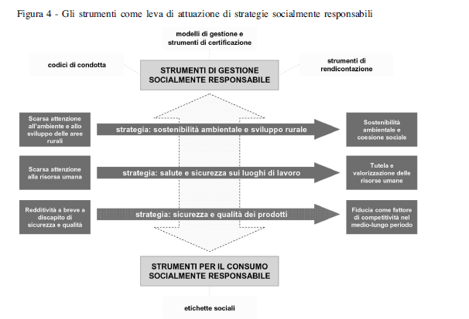

Slide 14
Codici di condotta
Rappresentano dichiarazioni formali contenenti principi e standard di comportamento d’impresa
Il Global Compact portato avanti dall’ONU e che è stato annunciato nel 1999, a Davos, in occasione del World Economic Forum.
Esso si basa su dieci principi universali
Il Global Compact non è uno strumento normativo né obbligatorio ma un’iniziativa volontaria che cerca di promuovere una crescita sostenibile

Slide 15
è un network promosso dalle Nazioni Unite, per lo sviluppo, l’implementazione e l’incremento di politiche e pratiche aziendali responsabili e sostenibili, allo scopo di:
allineare le operazioni e le strategie del business ovunque con dieci principi universalmente accettati nell’area dei diritti umani, del lavoro, dell’ambiente e della lotta alla corruzione;
è un’iniziativa intergovernativa basata sul potere di una forte azione collettiva, che cerca di promuovere una cittadinanza d’impresa responsabile in ogni regione del globo;
ha circa 8500 aderenti di oltre 135 Stati tra soggetti pubblici e privati, tra cui i consigli di amministrazione di molte aziende multinazionali con interessi in diversi continenti.

Slide 16
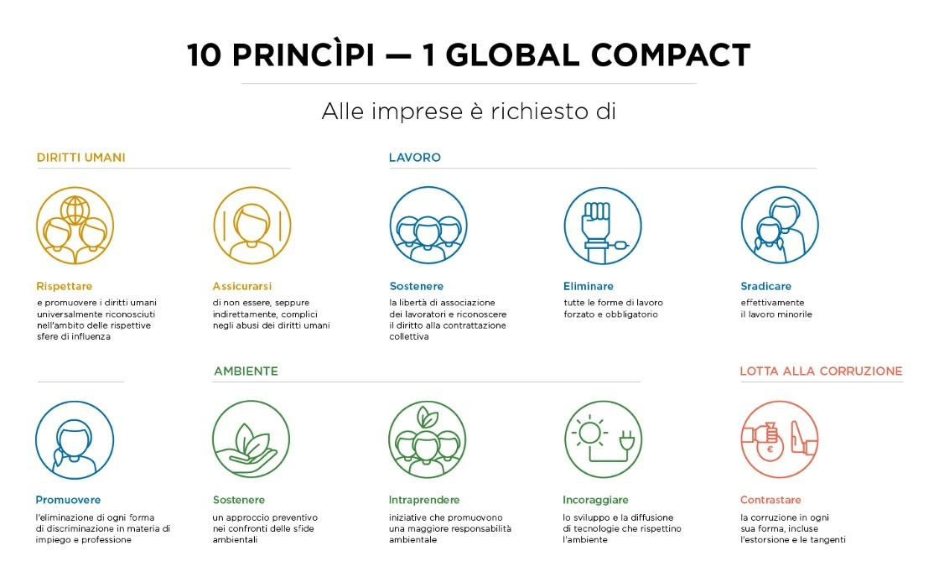

Slide 17
Modalità di adesione per le imprese
1) Lettera di committment del vertice aziendale;
2) fare dello UN Global Compact e dei suoi principi una parte integrale della propria strategia di affari e cultura organizzativa;
3) rendere lo UN Global Compact ed i suoi principi parte integrante dei processi decisionali
4) aderire a partnerships finalizzate a obiettivi di lungo termine delle Nazioni Unite, come Agenda 2030;
5) integrare nel suo report annuale una descrizione dei modi in cui implementa i principi e sostiene obiettivi di sviluppo ;
6) promuovere lo UN GC e le pratiche di business responsabili;
7) versare un contributo finanziario l’anno in proporzione ai profitti dichiarati.

Slide 18
Lo UN Global Compact: i benefici attesi dalle imprese
1) un framework ben stabilito e globalmente riconosciuto per politiche e pratiche ambientali, sociali e di governance;
2) condividere le migliori strategie e soluzioni praticate;
3) attuare soluzioni sostenibili in partnership con una gamma di stakeholders autorevoli (agenzie delle Nazioni Unite, governi, aziende multinazionali);
4) creare legami tra le imprese commerciali e i fornitori e produttori di base in mercati emergenti o in via di rapido accrescimento;
5) accedere al bagaglio di esperienza delle Nazioni Unite in materia di sviluppo sostenibile;
6) utilizzare gli strumenti di gestione del UN Global Compact, ed entrare in gruppi di lavoro specializzati nei campi ambientale, sociale e della governance.

Slide 19
Lo standard SA 8000
La Social Accountability costituisce il primo standard volontario che è stato diffuso sulla Responsabilità Sociale d’Impresa
Si tratta di uno strumento internazionale che si focalizza su un segmento ben definito della responsabilità sociale: la disciplina del rispetto dei diritti umani, dei lavoratori e della sicurezza sui luoghi di lavoro.

Slide 20
Lo standard SA 8000
La norma SA 8000 nasce dal CEPAA (Council of Economical Priorities Accreditation Agency)
Lo scopo della SA 8000 è quello di fornire uno standard, basato sulle normative internazionali relative ai diritti umani e sulle legislazioni nazionali in materia di lavoro, che tuteli e contribuisca alla partecipazione di tutto il personale impiegato nell’attività di un’azienda.

Slide 21
Lo standard SA 8000: i requisiti
Lo standard SA8000 si basa su nove requisiti sociali che sono strettamente connessi al rispetto dei fondamentali diritti umani e dei lavoratori:
il lavoro minorile,
il lavoro forzato,
la salute e la sicurezza sul luogo di lavoro,
la libertà di associazione e il diritto alla contrattazione collettiva,
la discriminazione,
le procedure disciplinari,
l’orario di lavoro
la remunerazione
Il sistema di gestione

Slide 22
Lo standard SA 8000: i requisiti
Lo SA 8000 si basa difatti sui principi internazionali in materia di diritti umani e dei lavoratori riportati nella Dichiarazione Universale dei Diritti dell’Uomo, nelle Convenzioni delle Nazioni Unite sui Diritti del Bambino e sulle discriminazioni contro le donne, nelle ILO (International Labour Organization).

Slide 23
La diffusione dello standard SA8000
https://sa-intl.org/sa8000-ricerca/#stats

Slide 24
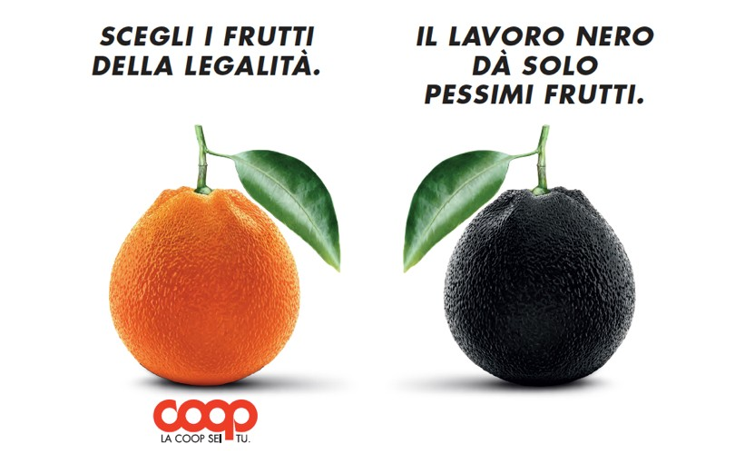
https://www.coop.it/valori-attivita-sociali/etico

Slide 25
L’ ISO 26000
L’ ISO 26000, lanciato nel novembre 2010, fornisce una guida per tutti i tipi di organizzazione (sia pubbliche che private e indipendentemente dalla loro localizzazione e dallo loro dimensione) in merito all’applicazione della Responsabilità Sociale d’Impresa.
L’ISO 26000 non è un documento di specifiche tecniche, né una norma di sistema di gestione e non è destinata ai fini della certificazione. Essa rappresenta uno strumento per muovere le organizzazione dall’universo delle “buone intenzioni” a quello delle “buone azioni”

Slide 26
L’ISO 26000 fornisce una guida su:
Concetti, termini e definizioni relativi alla responsabilità sociale;
Premesse storiche, tendenze e caratteristiche della responsabilità sociale;
Principi e pratiche relativi alla responsabilità sociale;
Temi fondamentali e aspetti specifici della responsabilità sociale;
Integrazione, attuazione e promozione di comportamenti socialmente responsabili nell'ambito dell'organizzazione e nell'ambito della sua sfera di influenza;
Identificazione e coinvolgimento degli stakeholder;
Comunicazione di impegni, prestazioni ed altre informazioni relative alla responsabilità sociale.

Slide 27
La rendicontazione sociale
Varie sono le denominazioni dei report e le possibili combinazioni tra loro.
Bilancio sociale
Bilancio di missione
Bilancio di utilità sociale
Bilancio ambientale
Bilancio di sostenibilità
Bilancio della responsabilità sociale
Bilancio socio-ambientale
Rapporto ambientale
Bilancio sociale di sostenibilità

Slide 28
https://www.ferrerosustainability.com/int/it/sustainability-reports
https://www.colussigroup.it/wp-content/uploads/COLUSSIGROUP_BILANCIO-SOSTENIBILITA-2020_WEB_rev27052021-min.pdf
https://www.gruppovege.it/uploads/general/ve-ge-bilancio-sostenibilita-2019-2020-615aea9d681e9.pdf

Slide 29
Il Global Reporting Initiative (GRI)
Ente internazionale senza scopo di lucro fondato a Boston nel 1997 con il fine di definire gli standard di rendicontazione della performance sostenibile di aziende e organizzazioni di qualunque dimensione, appartenenti a qualsiasi settore e paese del mondo.
Il GRI ha sviluppato e elaborato i GRI Standard che costituiscono un quadro di riferimento per la rendicontazione di sostenibilità.

Slide 30
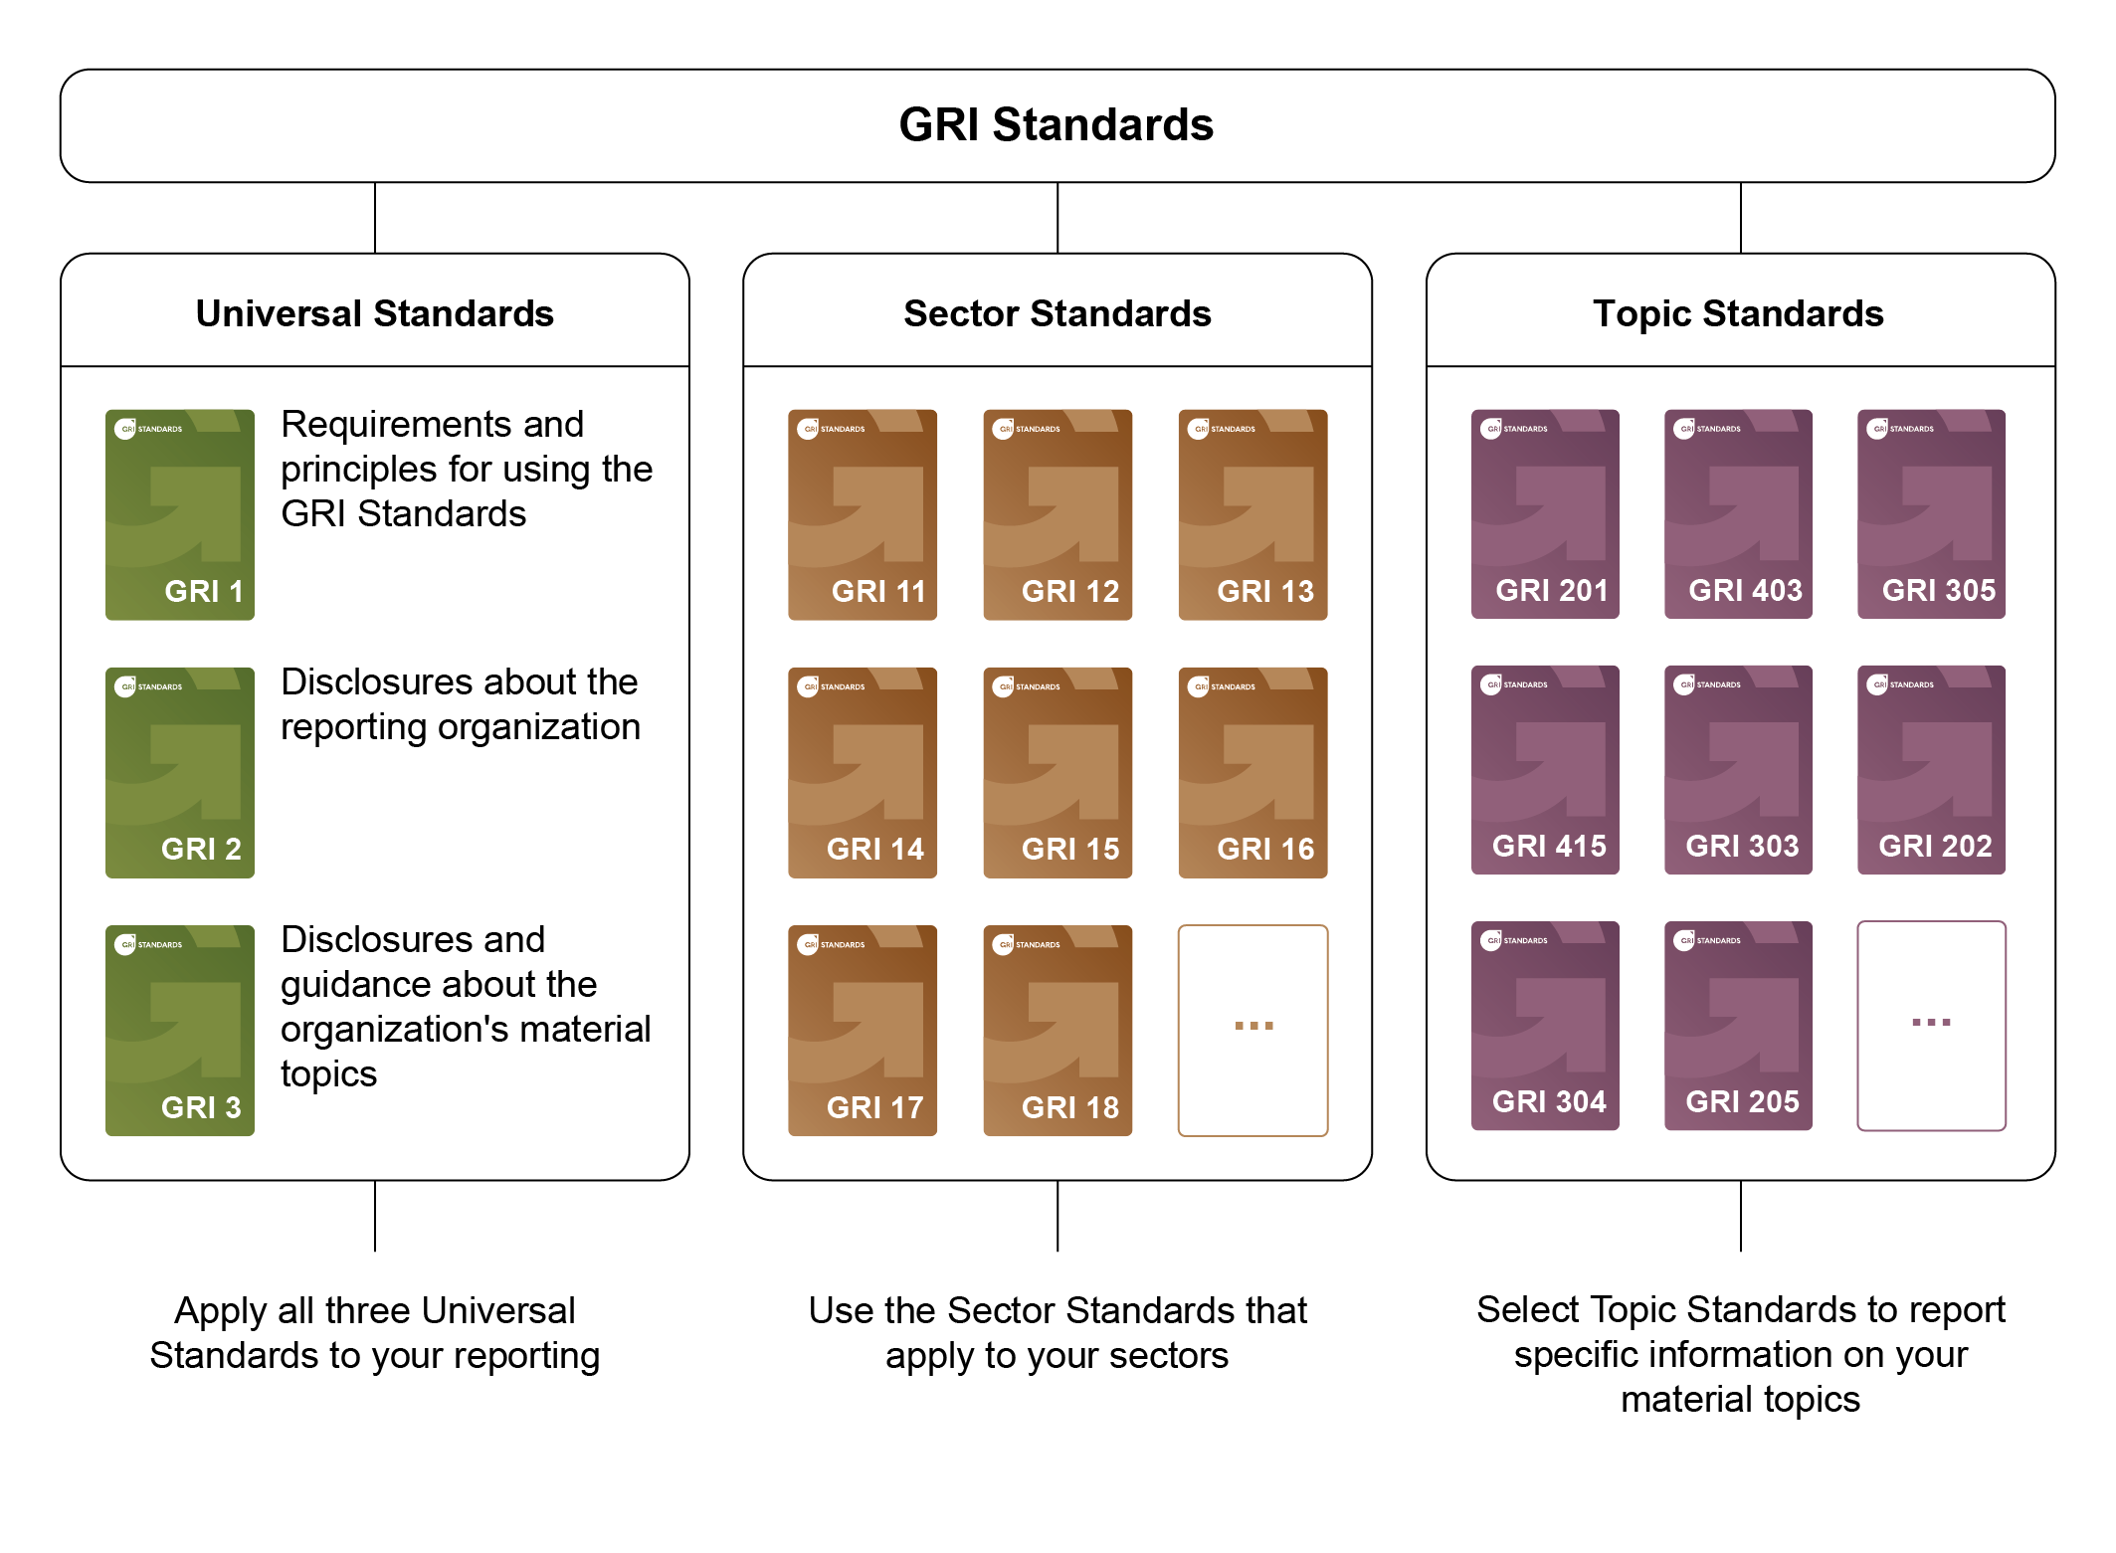
Gli Standard GRI sono un sistema modulare di standard interconnessi
Dal 1° gennaio 2023, la nuova versione degli standard GRI per la rendicontazione di sostenibilità sostituirà quelli precedenti
Notes:
Tre serie di standard supportano il processo di reportistica: gli Standard universali GRI, che si applicano a tutte le organizzazioni; gli Standard di settore GRI, applicabili a settori mirati, e gli Standard specifici GRI, che elencano le informative pertinenti per un particolare tema. L’uso di questi Standard per determinare i temi materiali (rilevanti) aiuta le aziende a raggiungere uno sviluppo sostenibile.

Slide 31
Direttiva Corporate Sustainability Reporting
Segna una svolta epocale nel campo della rendicontazione di sostenibilità.
Pubblicata sulla Gazzetta ufficiale dell’Unione europea il 14 dicembre 2022.
La CSRD introduce l’obbligatorietà per tutte le grandi imprese e le PMI quotate in borsa, ad eccezione delle microimprese quotate, a rendicontare la performance di sostenibilità.
Le aziende saranno chiamate a rendicontare sulla base di standard comuni e vincolanti, gli ESRS [European Sustainability Reporting Standards] forniti dall’Unione europea.
Gli standard sono stati elaborati dal gruppo di lavoro EFRAG [European Financial Reporting Advisory Group] e sono allineati con gli standard GRI, le linee guida di rendicontazione di sostenibilità più utilizzate al mondo.
La CSRD entrerà in vigore in modo graduale, in particolare:
Dal 1° gennaio 2024 per le grandi aziende già soggette alla NFRD [con reporting entro il 2025]
Dal 1° gennaio 2025 per le grandi aziende che non ricadevano nella NFRD
Dal 1° gennaio 2026 per le PMI, le quali disporranno di un periodo transitorio fino al 2028

Slide 32
Lo standard AA 1000
Sviluppato nel 1999 dall’International Council dell’Institute of Social and Ethical Accountability;
E’ uno strumento che mira ad assicurare la credibilità e l'autorevolezza del bilancio sociale attraverso la redazione dello stesso secondo standard condivisi a livello internazionale;
è uno standard di processo per l’attività di social and ethical accounting, auditing and reporting, con lo scopo di migliorare la rendicontazione e le performance globali delle organizzazioni;
Nasce per far fronte all'esigenza di uniformare gli approcci alla rendicontazione sociale e rendere così confrontabili le informazioni provenienti da soggetti operanti in realtà differenti.

Slide 33
AA 1000 Framework: le quattro componenti principali
1) una serie di principi che devono caratterizzare il sistema di accountability etico-sociale;
2) una serie di fasi del processo necessario per implementare un sistema di accountability etico-sociale basato su tali principi;
3) le guidelines o linee guida per consentire ai diversi tipi di organizzazioni di comprendere e applicare lo standard in modo adeguato alle proprie caratteristiche;
4) la descrizione delle qualifiche professionali, accountant e auditor etico-sociale, e le linee guida per la costruzione di tali professionalità della rendicontazione etico-sociale, la cui azione è finalizzata all’implementazione dello standard.

Slide 34
I premi alla responsabilità sociale
Sono premi che istituzioni diverse, pubbliche o private, assegnano alle imprese che si sono distinte per il loro comportamento socialmente responsabile.
Il premio rappresenta il riconoscimento da parte delle istituzioni del buon operato delle imprese e la legittimazione, da parte della collettività, a continuare a operare.
Rappresentano un forte vantaggio competitivo per le imprese, che vedono migliorata la propria immagine.
Sono un importante strumento per diffondere la RSI tra le imprese, perché suscitano processi di emulazione.
Rappresentano un valido strumento di monitoraggio delle best practices in materia di CSR nel tempo.

Slide 35
I premi alla responsabilità e alla sostenibilità: alcuni esempi
https://sustainabilityaward.it/il-premio/
https://www.fondazionesvilupposostenibile.org/assegnato-il-premio-sviluppo-sostenibile-2022/

